Slide 1
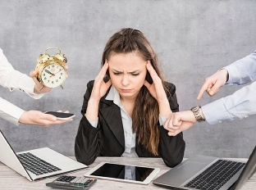
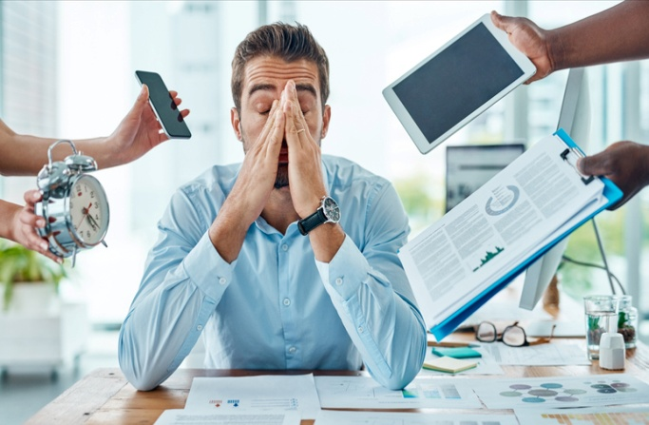
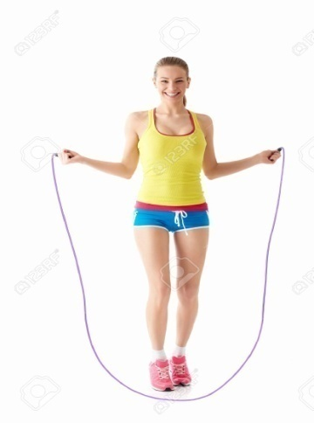
TRÉNING NA DOMA
Pohyb = elixír zdravia
Keď máš tento pocit
riešením je

Slide 2
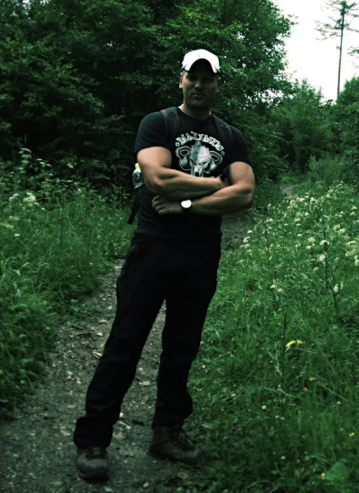
TRÉNING NA DOMA
VYTVORIL: MGR. LUKÁŠ HABOVŠTIAK
ÚVODNÉ INFORMÁCIE
Spusti si na mobile stopky
Tlačidlom F5 na klávesnici si zapni prezentáciu
Počas tréningu sa riaď pokynmi, ktoré uvidíš v prezentácii
Tvojou úlohou je absolvovať 3 ľubovoľné tréningy (čiže 3 kolá)
(môžeš absolvovať buď tri rozdielne tréningy alebo trikrát ten istý tréning alebo si vybrať inú kombináciu tréningov – je vždy iba na tebe, ktorý tréning si zvolíš)
Po docvičení nezabudni stopnúť výsledný čas a poslať mi ho
na Edupage

Slide 3
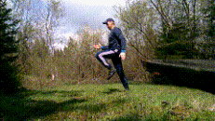
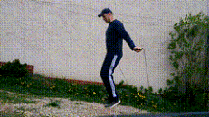
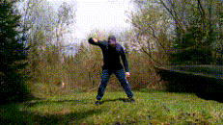
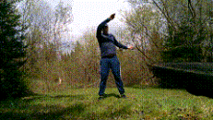
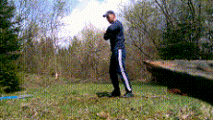
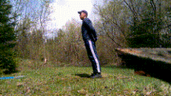
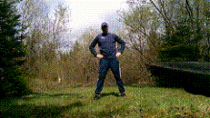
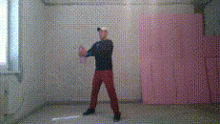
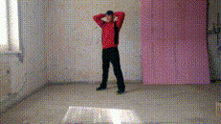
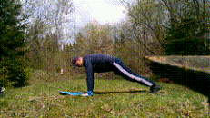
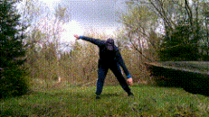
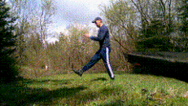
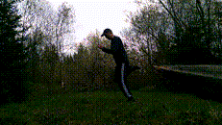
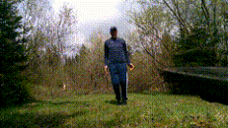
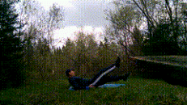
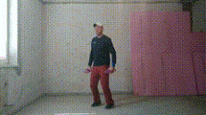
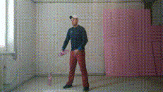
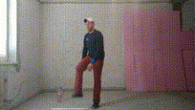
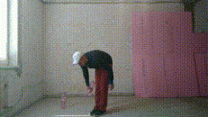
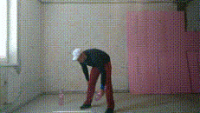
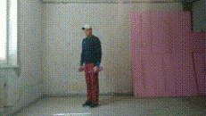
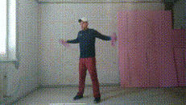
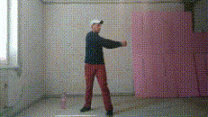
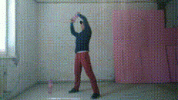
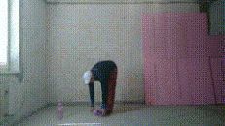
KLIKNUTÍM NA TEXT VYBER SI TYP ROZCVIČENIA
ROZCVIČENIE A
ROZCVIČENIE B

Slide 4
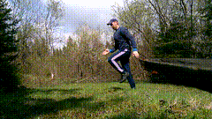
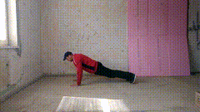
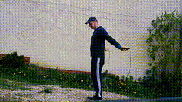
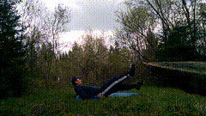
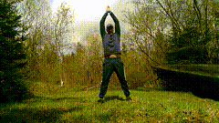
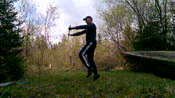
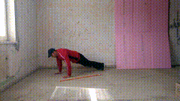
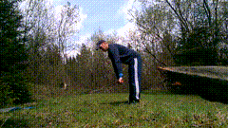
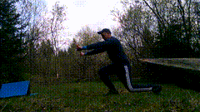
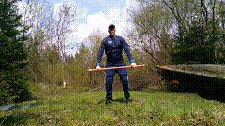
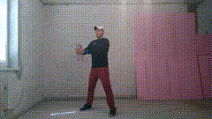
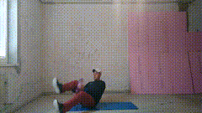
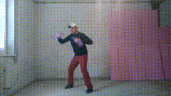
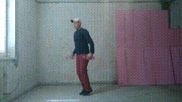
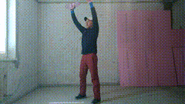
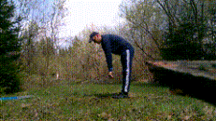
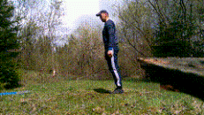
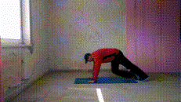
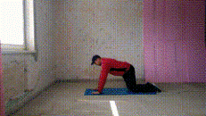
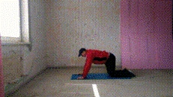
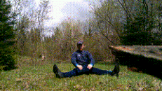
KLIKNUTÍM NA TEXT VYBER SI TYP TRÉNINGU
TRÉNING SO MNOU A
TRÉNING SO MNOU B
TRÉNING SO MNOU C
AK SI ABSOLVOVAL 3 ĽUBOVOĽNÉ TRÉNINGY ZVOĽ SI KLIKOM ZÁVEREČNÉ UKĽUDNENIE

Slide 5
Rozvičenie A
ZAČÍNAME ZA
PRIPRAV SA NA PRVÝ CVIK

Slide 19
KLIKNI NA DOMČEK A VYBER SI TYP TRÉNINGU

Slide 20
Rozvičenie B
ZAČÍNAME ZA
PRIPRAV SA NA PRVÝ CVIK

Slide 21
Nasleduje

Slide 22
Nasleduje

Slide 23
Nasleduje

Slide 24
Nasleduje

Slide 25
Nasleduje

Slide 26
Nasleduje

Slide 27
Nasleduje

Slide 28
Nasleduje

Slide 29
Nasleduje

Slide 31
KLIKNI NA DOMČEK A VYBER SI TYP TRÉNINGU

Slide 32
ZAČÍNAME ZA
TRÉNING
SO MNOU A
PRIPRAV SA NA PRVÝ CVIK

Slide 33
1.

Slide 34
PAUZA
PRIPRAV SA NA ĎALŠÍ CVIK

Slide 35
2.

Slide 36
PAUZA
PRIPRAV SA NA ĎALŠÍ CVIK

Slide 37
3.

Slide 38
PAUZA
PRIPRAV SA NA ĎALŠÍ CVIK

Slide 39
4.

Slide 40
PAUZA
PRIPRAV SA NA ĎALŠÍ CVIK

Slide 41
5.

Slide 42
NASLEDUJE PAUZA 60 SEKÚND

Slide 43
KLIKNI NA DOMČEK A VYBER SI TYP TRÉNINGU

Slide 44
ZAČÍNAME ZA
TRÉNING
SO MNOU B
PRIPRAV SA NA PRVÝ CVIK

Slide 45
1.

Slide 46
PAUZA
PRIPRAV SA NA ĎALŠÍ CVIK

Slide 47
2.

Slide 48
PAUZA
PRIPRAV SA NA ĎALŠÍ CVIK

Slide 49
3.

Slide 50
PAUZA
PRIPRAV SA NA ĎALŠÍ CVIK

Slide 51
4.

Slide 52
PAUZA
PRIPRAV SA NA ĎALŠÍ CVIK

Slide 53
5.

Slide 54
NASLEDUJE PAUZA 60 SEKÚND

Slide 55
KLIKNI NA DOMČEK A VYBER SI TYP TRÉNINGU

Slide 56
ZAČÍNAME ZA
TRÉNING
SO MNOU C
PRIPRAV SA NA PRVÝ CVIK

Slide 57
1.

Slide 58
PAUZA
PRIPRAV SA NA ĎALŠÍ CVIK

Slide 59
2.

Slide 60
PAUZA
PRIPRAV SA NA ĎALŠÍ CVIK

Slide 61
3.

Slide 62
PAUZA
PRIPRAV SA NA ĎALŠÍ CVIK

Slide 63
4.

Slide 64
PAUZA
PRIPRAV SA NA ĎALŠÍ CVIK

Slide 65
5.

Slide 66
KLIKNI NA DOMČEK A VYBER SI TYP TRÉNINGU

Slide 67
ZAČÍNAME ZA
ZÁVEREČNÉ UKĽUDNENIE
PRIPRAV SA NA PRVÝ CVIK

Slide 75
GRATULUJEM
ABSOLVOVAL/A SI CELÝ TRÉNING
VERÍM ŽE SI SI SO MNOU DOBRE ZACVIČIL/A A NEZABUDNI NABUDÚCE POKRAČUJEME ZNOVA !!!

